Slide 1
SAĞLIKLI GELECEK İÇİN OBEZİTEYLE MÜCADELE
15.03.2024- 15.04.2024
-CEM TÜRK
-YÜCEL BERKAY EREN
-ELİF BAŞALOĞLU
-ÇAĞLA KAYNAK
Hazırlayanlar

Slide 2
Obezite Nedir
Obezitenin Topluma Yükü Projenin Amacı ve Tanıtımı Hedef Kitle
Proje İçeriği
Sunum Planı
Beklenen Faydalar
Proje Kısıtlılıkları
Olası İşbirlikçiler
Kaynaklar

Slide 3
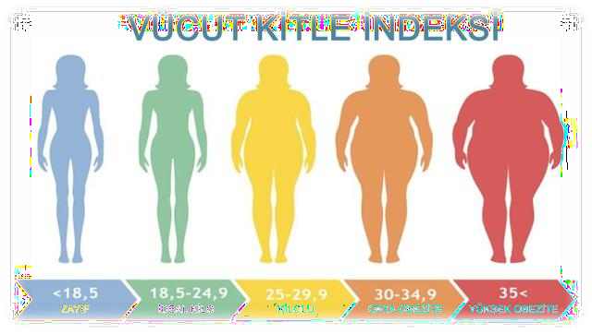
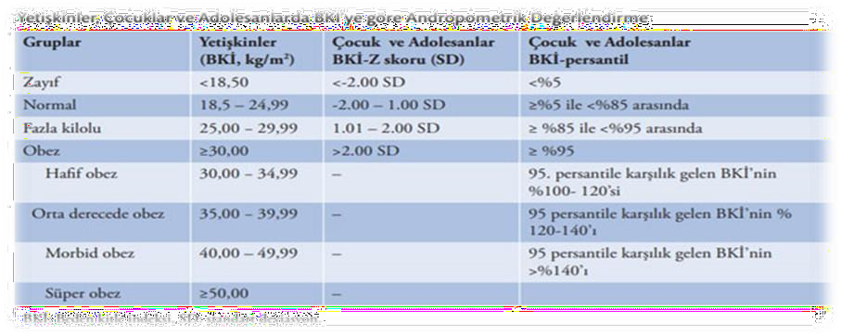
Obezite Nedir?
Obezite günümüzde gelişmiş ve gelişmekte olan ülkelerin en önemli sağlık sorunları arasında yer almaktadır. Obezite genel olarak bedenin yağ kütlesinin yağsız kütleye
oranının aşırı artması sonucu boy uzunluğuna göre vücut
ağırlığının arzu edilen düzeyin üstüne çıkmasıdır.
Vücut kitle indeksi (BMI), yetişkinlerde fazla kilolu ve obeziteyi
•
sınıflandırmak için yaygın olarak kullanılan, boya göre kilonun basit bir indeksidir. Bir kişinin kilogram cinsinden ağırlığının, metre cinsinden boyunun karesine (kg/m 2 ) bölünmesiyle
tanımlanır .
https://hsgm.saglik.gov.tr/tr/obezite
•

Slide 4
Obezitenin komplikasyonları
topluma oluşturduğu yük
Obezite günümüzde tüm dünyada en önemli halk sağlığı sorunlarından biri olarak kabul edilmektedir. Görülme oranları her geçen gün artan obezite, fiziksel, psikolojik ve sosyal pek çok soruna yol açarak yaşam kalitesini olumsuz etkilemektedir. Dengesiz beslenme ve fiziksel egzersiz eksikliği sonucu diyabet, hipertansiyon ve kardiyovasküler hastalıklara neden olabilmektedir. Bu nedenle obezite ülkelerin sağlık sitemlerine getirdiği yük, sağlık harcamalarında önemli bir yer tutmasının yanı sıra en önemli morbidite ve mortalite nedenlerin başında gelmektedir.
Berberoğlu, Z., & Hocaoglu, C. (2021). Küresel Sağlık Sorunu ‘Obezite’: Güncel Bir Gözden Geçirme. Celal Bayar Üniversitesi Sağlık Bilimleri Enstitüsü Dergisi, 8(3), 543-552. https://doi.org/10.34087/cbusbed.886473
•

Slide 5
Projenin Amacı ve
Tanıtımı
Covid pandemisinde iyice yaygınlaşan hareketsizlik aşırı kilo sorununun saptanması, halkın bilinçlendirilmesi ve bu sorunun çözümü.

Slide 6
HEDEF KİTLE
Çocuklar , gençler,ev hanımları, yaşlılar (evde fazla vakit geçiren kesim)

Slide 7
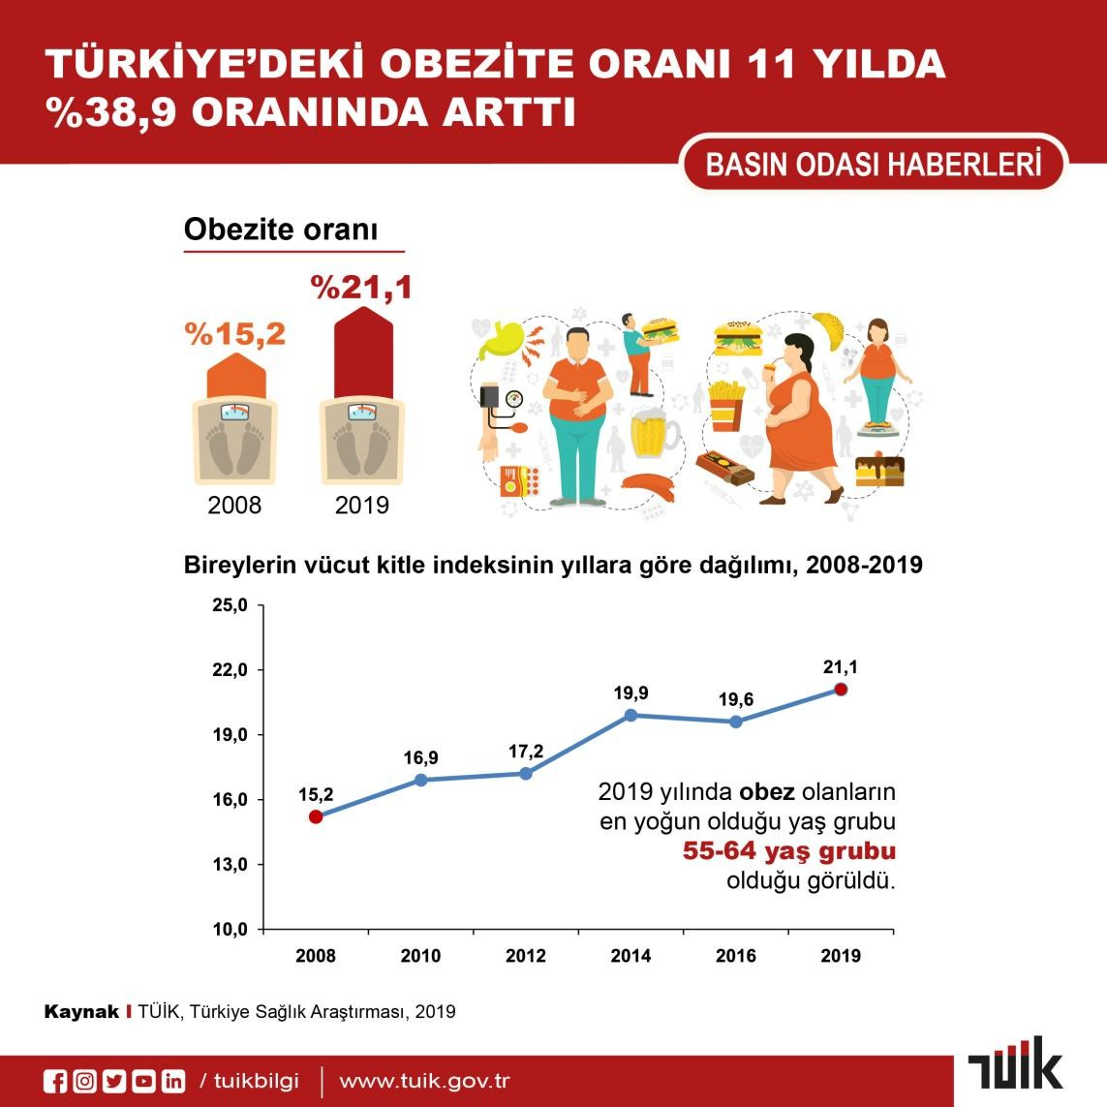
World Health Organization (2022). WHO European Regional Obesity Report 2022,
Geneva.

Slide 8
Proje İçeriği
İLK AŞAMA
Hedef kitleye ulaşma amacı ile çevre apartmanlara, Aile Sağlığı Merkezleri’ne gelenlere broşür dağıtma. Hedef kitle sayısını belirleme ve kilolarını ölçme.

Slide 9
İKİNCİ AŞAMA
SHM’deki diyetisyenler ile ortak çalışılarak sağlıklı yemek
atölyeleri düzenlenmesi
Hedef kitlenin hareketin önemi obezitenin zararları konusunda
bilinçlendirilmesi
Hedef kitleye evde yapabilecekleri basit egzersizlerin SHM’deki fizyoterapistler tarafıdan uygulamalı olarak gösterilmesi

Slide 10
ÜÇÜNCÜ AŞAMA
FIZIKSEL HAREKETIN ÖRNEK
ETKINLIKLERLE TEŞVIK EDILMESI
BAYRAKLI SAHIL YOLU YÜRÜYÜŞÜ 3
KİLOMETRELİK ROTA. HER HAFTA
PERŞEMBE SAAT 10- 11 ARASI NISAN- EYLÜL.
ETKINLIKLERE SÜREKLI KATILAN KATILIMCILARA BELEDİYE
SPONSORLUĞUNDA T-SHİRT VERİLMESİ.
KATILIMCILARIN 6 AY SONUNDA
KİLOLARININ TEKRAR ÖLÇÜLMESİ.

Slide 11
Beklenen Faydalar
Katılımcıların egzersize olan
bakış açılarının değiştirilmesi
Katılımcılar arası günlük
fiziksel aktivitenin arttırılması
Katılımcıların fiziksel ve ruhsal anlamda daha iyi bir hayat
sürmesi

Slide 12
Proje
Kısıtlılıkları
Personel
Bütçe
Hedef kitle direnci
Denetim ve Süreklilik

Slide 13
Olası İş
Birlikçiler
Sağlık Bakanlığı
Bayraklı SHM
Bayraklı Belediyesi
İKÇÜ

Slide 16
KAYNAKÇA
https://hsgm.saglik.gov.tr/tr/obezite
Berberoğlu, Z., & Hocaoglu, C. (2021). Küresel Sağlık Sorunu
‘Obezite’: Güncel Bir Gözden Geçirme. Celal Bayar Üniversitesi Sağlık Bilimleri Enstitüsü Dergisi, 8(3), 543-552. https://doi.org/10.34087/cbusbed.886473
World Health Organization (2022). WHO European Regional Obesity Report 2022, Geneva.

